Slide 1
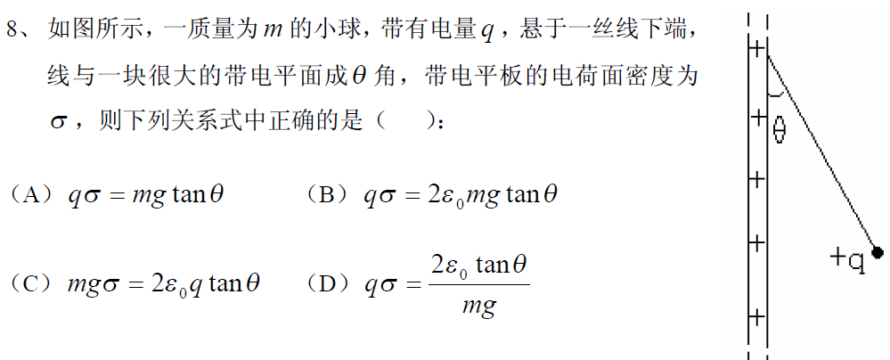
1
B

Slide 2

2、 匀强电场的电场强度E垂直于半径为R的圆面。今以该圆周为边线，作一半球面，则通过该半球面的电场强度通量的大小为__________________。
→

Slide 3
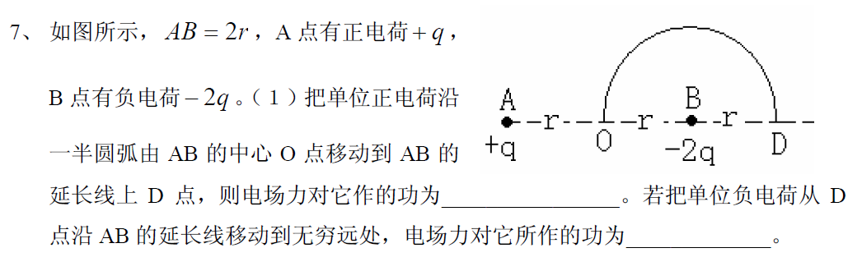


3、

Slide 4



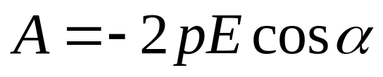
4. 一偶极矩为
的电偶极子放在场强为
的均匀外电场中，
与
的夹角为
角。
在此电偶极子绕垂直于(
，
)平面的轴沿
角增加的方向转过180°的过程中，
电场力做的功：

Slide 5
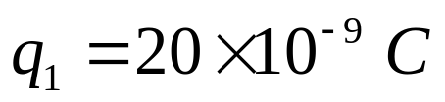
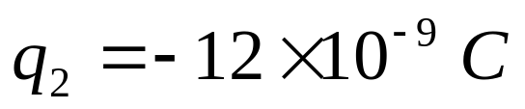


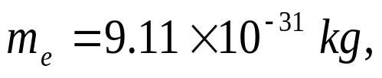
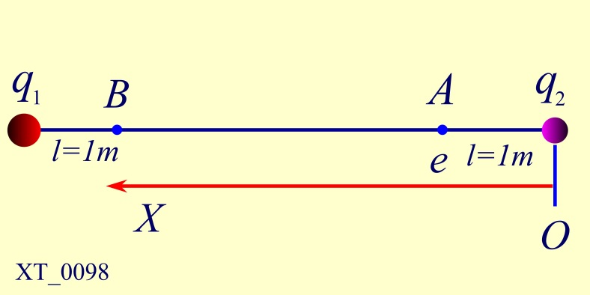

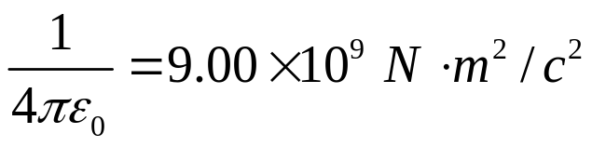
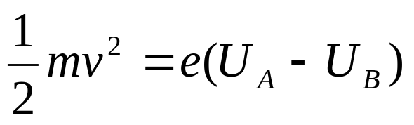
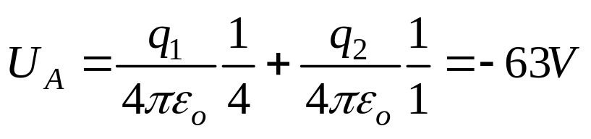
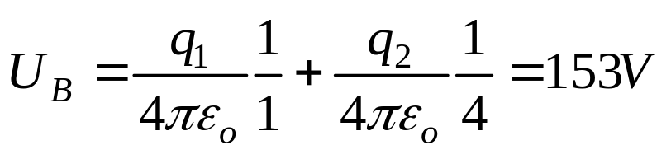
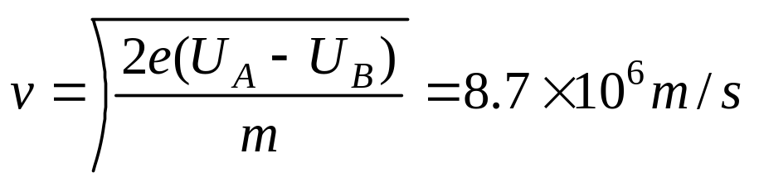
5. 如图XT_0098所示，两个电量分别为
和
的点
电荷,相距5 m。在它们的连线
上距
为1 m处的A点从静止释放一电子，则该电子
为1 m处的B点时，其速度多大?
沿连线运动到距
(电子质量
基本电荷
)
根据动能定理，静电力对电子做的功等于动能的增量：
A点的电势：
B点的电势：
电子沿连线运动到B点速率：

Slide 6
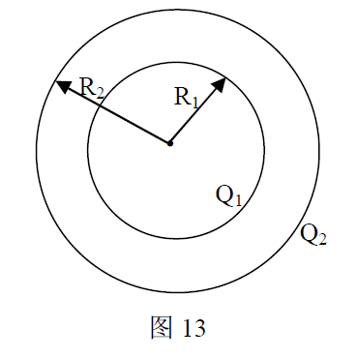
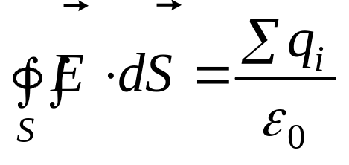

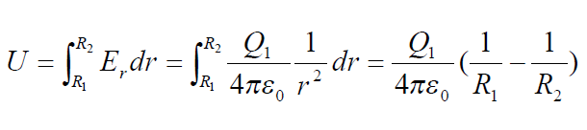
6 如图13所示，两个同心球面的半径分别为 R₁ 和R₂ ，各自带有电荷 Q ₁和Q₂。求(1）两球面间的电场强度( R₁ < r < R ₂ )；（2）两球面间的电势差。
解：取半径为r的同心球面作为高斯面，设距离球心为r处的电场强度为E_{r} ，由高
斯定理得：
由电势差的定义，两球面间电势差：

Slide 7
7. 在以下矢量场中, 属于非保守力场的是( )
(A)静电场;
(B) 磁场;
(C)重力场;
(D)以上答案都不对
B

Slide 8

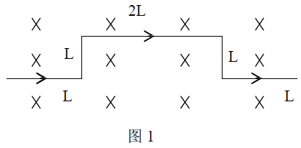
8. 一均匀磁场 垂直于纸面向里, 在纸面内有一如图1 所示的载流导线, 每段导线的长度如图所示，通以电流I, 则载流导线整体所受的磁场力为: ( )
(A) 3BIL;
(B) 4BIL ;
(C)5BIL ;
(D)BIL;
B

Slide 9
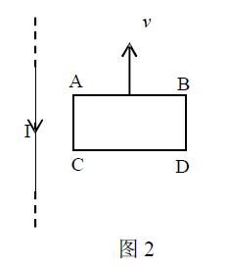
9. 如图2 所示, 当闭合线圈ABCD 以速度v平行长直导线运动时, 正确的是( A )
(A)线圈中AB,CD 存在动生电动势, 但线圈的总动生电动势为零, 无感应电流;
(B)线圈磁通不变, 线圈上电势
处处相同, 故无感应电流;
(C) AB,CD 切割磁感线, 线圈
的动生电动势不为零, 线圈中
存在感应电流;
(D)以上说法都不对

Slide 10


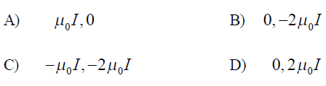
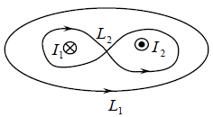
10
D

Slide 11
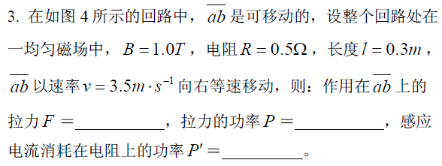
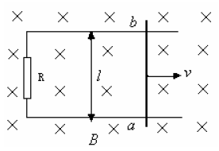
11

Slide 12

12 在折射率 n₁ =1.55的照相机镜头表面涂有一层折射率 n₂ =1.38的 MgF₂ 增透膜，若此膜仅适用
于波长λ= 552nm的光，则此膜的最小厚度为 。

Slide 13
13. 波长为200nm 的光垂直照射到每厘米12000 条刻痕的光栅上, 则最多能观察到的级数是( )
(A) 2 级;
(B) 3 级;
(C) 4 级;
(D) 5级
C

Slide 14
14 光强为I₀的一束自然光， 连续通过P1、P2两个偏振片之后， 透出的光强为零， 则P1、P2的偏振化方向所成的角度为：（ ）
（A）0°; （B）45°;（C）60°;（D）90°
D

Slide 15

15. 一长直螺线管是由半径r＝0.1mm 的漆包线密绕而成， 当它通以I＝0.5A 的电流时，其内部的磁感强度B＝ .（忽略绝缘层厚度）(μ₀=4π×10⁻⁷N·A⁻²)

Slide 16
16. 在螺绕环的导线内通过电流10A, 环上绕有线圈500匝, 环的平均周长是0.5m, 测得环内磁感强度为1T, 则磁场强度H= , 磁介质相对磁导率μ_{r}= . (μ₀=4π×10⁻⁷N·A⁻²)

Slide 17
17. 一束光垂直入射在偏振片P 上, 以入射光线为轴转动P, 观察通过P 的光强的变化过程, 若入射光是
光, 则将看到光强明暗交替变化,但不出现全暗；若入射光是______ 光, 则将看到光强明暗交替变化, 有时出现全暗; 若入射光是 光, 则将看到光强不变.

Slide 18
18. 真空中波长为550 nm的光在折射率为1.5 的介质中从A点传播到B点, 相位改变了4π, 则光从A点传到B点经过的光程为 , 经过的实际路程为 .

Slide 19
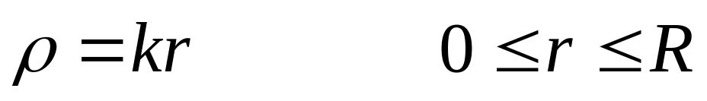
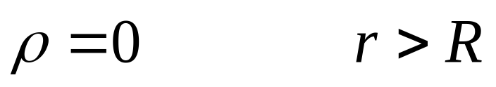




19 设在半径为R的球体内，其电荷为对称分布，电荷体密度为：
K为一常量，试高斯定理求电场强度E与r的函数关系。（你能用电场强度叠加原理求解这个问题吗？）
取与带电球体同心的球面为高斯面，因电荷分布和电场分布为球对称 ，球面上各点电场强度的大小为常量，且方向垂直于球面。由高斯定理：

Slide 20
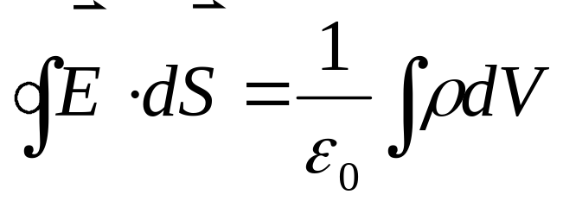
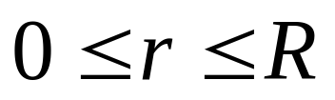
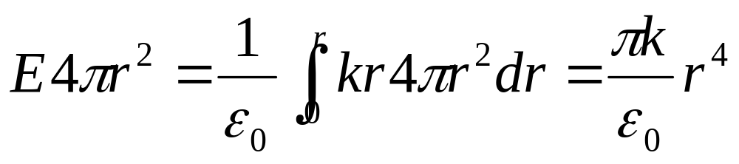
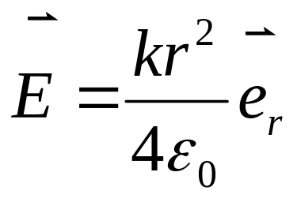

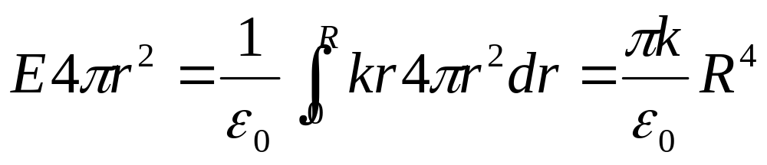
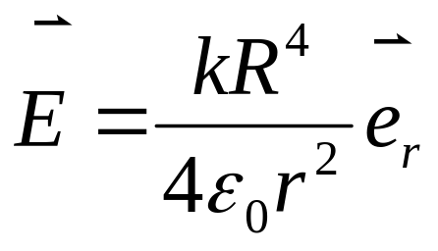
当 时：
当 时：

Slide 21


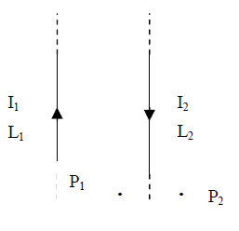



20．在真空中有两根相互平行的无限长直导线L₁和L₂， 相距20cm，通有方向相反的电流，I₁＝10A， I₂＝20A， 试求与两根导线在同一平面内且在导线L₂两侧并与导线L₂的距离均为10.0cm的两点的磁感强度的大小。

Slide 22
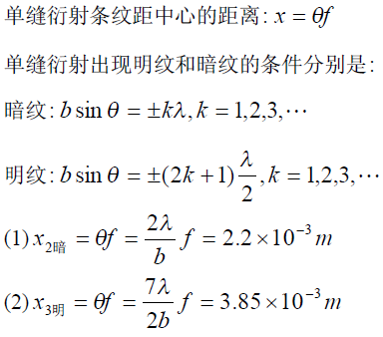
21. 一单缝的宽度b=0.50mm,以波长l=550nm的单色光垂直照射, 设透镜的焦距f=1.0m, 求:(1)第二级暗纹距中心的距离; (2) 第三级明纹距中心的距离.

Slide 23
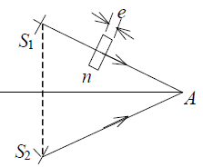
22 假设有两个同相的相干点光源s₁ 和s₂，发出波长为λ的光， A是它们连线的中垂线上一点，若在s₁A之间插入厚度为e，折射率为n的薄玻璃片，如图 所示，求
(1) 两光源发出的光在A点的相位差；
(2) 若l = 600nm，n =1.48， A点恰好为第四级明纹中心，则e为多大。

Slide 24

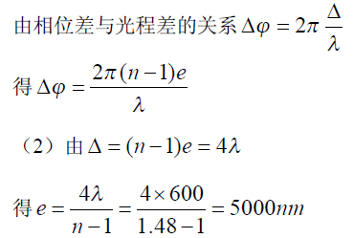

Slide 25
23. 双缝间距为0.3mm，波长为420nm的紫光垂直照射时，在缝后140cm处的屏上测得干涉条纹间距为
A) 19.6mm
B) 1.96mm
C) 1.44mm
D) 14.4mm
（B）

Slide 26
24. 在白光垂直照射单缝而产生的衍射图样中，波长为λ₁的光的第四级明纹与波长为λ₂的光的第五级明纹相重合，则这两种关的波长的比值λ₁ / λ₂为
(A)
A) 11/9
B) 5/4
C) 4/5
D) 9/7

